Slide 1



BÀI 6
BÀI HỌC CUỘC SỐNG
“Học ăn, học nói, học gói, học mở”
(Tục ngữ)

Slide 2
HOẠT ĐỘNG 1:
KHỞI ĐỘNG

Slide 3

Câu 2
Câu 1
Đã bao giờ em thấy mình học được điều gì đó từ những chuyến đi, từ việc xem phim, đọc sách hoặc nghe kể chuyện hay chưa? Có thể xem đó là những bài học mà cuộc sống dạy cho em được không?
Em hiểu thế nào là “học suốt đời”? Em có thể nêu một số cơ hội học tập mà con người có được trong cuộc sống không?

Slide 4
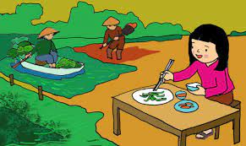
Em hiểu như thế nào về câu tục ngữ: “Học ăn, học nói, học gói, học mở”?

Slide 5
HOẠT ĐỘNG 2
HÌNH THÀNH
KIẾN THỨC

Slide 6
I. Giới thiệu bài học
* Văn bản đọc chính
Truyện ngụ ngôn
* Chủ đề bài học
Việc học là suốt đời: chúng ta không chỉ học ở nhà trường, mà chúng ta còn học hỏi được nhiều điều được đúc kết từ cuộc sống.
1. Đẽo cày giữa đường (Ngụ ngôn Việt Nam)
2. Ếch ngồi đáy giếng (Trang Tử)
3. Con mối và con kiến (Nam Hương)
* Thể loại
Truyện ngụ ngôn và tục ngữ

Slide 7
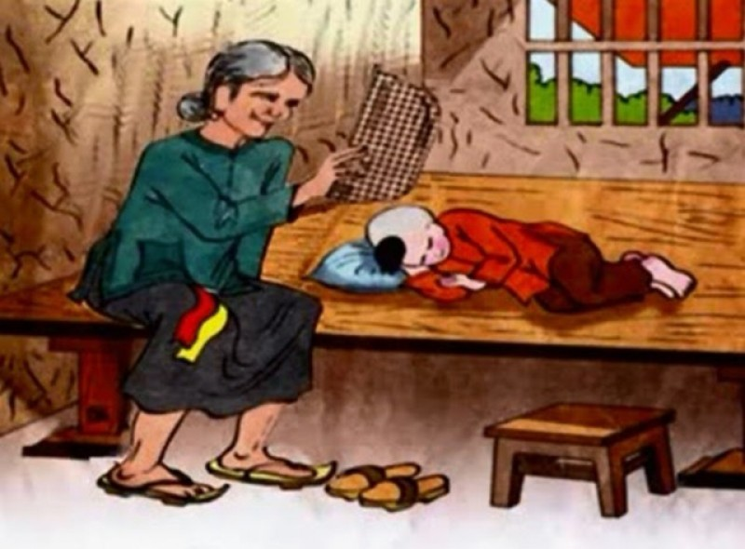

* Văn bản đọc kết nối chủ đề
Một số câu tục ngữ Việt Nam
* Văn bản đọc mở rộng:
Con hổ có nghĩa (Vũ Trinh)
* Văn bản thực hành đọc:
Thiên nga, cá măng và tôm hùm (I-van Crư-lốp).

Slide 8
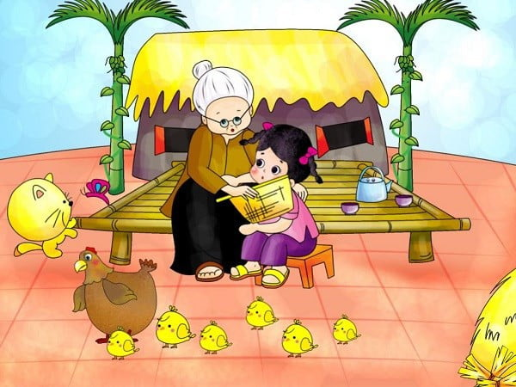



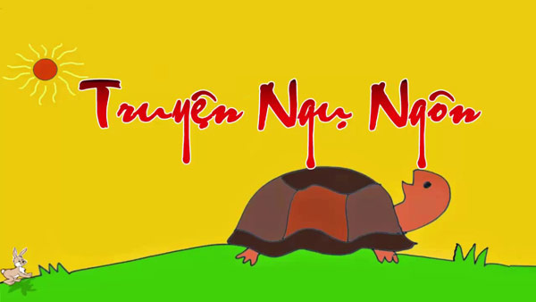
=> Tục ngữ được xếp cùng với truyện ngụ ngôn vì đều viết về những kinh nghiệm, những bài học ứng xử đúc rút từ cuộc sống.

Slide 9
PHIẾU HỌC TẬP 01
Tìm hiểu đặc điểm truyện ngụ ngôn | Trả lời
Khái niệm: | ….
Hình thức: | ….
Nhân vật: | ….
Nội dung, ý nghĩa: | ….
Ngôn ngữ: | ….

Slide 10


II. Khám phá tri thức
ngữ văn
2. Đặc điểm
Hình thức: Ngắn gọn, được viết bằng văn xuôi hoặc thơ.
1. Khái niệm
Truyện ngụ ngôn là hình thức tự sự cỡ nhỏ, trình bày những bài học đạo lí và kinh nghiệm sống, thường sử dụng lối diễn đạt ám chỉ, ngụ ý, bóng gió.
Nhân vật: là con người hoặc con vật, đồ vật được nhân cách hoá, có đặc điểm như con người.
Nội dung: Thường nêu lên những tư tưởng, đạo lí hay bài học cuộc sống.
Ngôn ngữ: Giàu hình ảnh, có thể pha yếu tố hài hước.

Slide 11
HOẠT ĐỘNG 3
LUYỆN TẬP

Slide 12






RUNG CHUÔNG
VÀNG
30
20
1
2
3
40
10
50
80
4
5
60
70
QUAY

Slide 13






Câu 1. Dòng nào hiểu đúng nhất về truyện ngụ ngôn?
A. Truyện kể bằng văn xuôi hoặc văn vần, phản ánh đời sống con người.
B. Truyện kể bằng văn xuôi, chứa nhiều yếu tố hoang đường, li kì, giống như truyện cổ tích.
C. Truyện kể bằng văn xuôi, thơ, thông qua việc mượn chuyện về loài vật, đồ vật hoặc chính con người để nói bóng gió chuyện con ngườii
Truyện kể bằng văn xuôi, có ý nghĩa răn dạy con người những đạo lí của cuộc sống.
QUAY VỀ

Slide 14

Câu 2. Truyện ngụ ngôn viết ra nhằm mục đích là:
A. Kể chuyện vui cười, hài hước.
B. Thể hiện tình cảm, cảm xúc.
C. Gửi gắm tư tưởng, bài học cuộc sống.
D. Truyền đạt kinh nghiệm lao động, sản xuất.
QUAY VỀ

Slide 15
Câu 3. Đặc điểm nào sau đây thuộc về đặc điểm hình thức của truyện ngụ ngôn?
A.Thường gắn gọn, có vần, nhất là vần chân.
B. Ngắn gọn, được viết bằng văn xuôi hoặc thơ.
C. Được viết bằng văn xuôi hoặc thơ.
D. Ngôn ngữ có vần điệu, hình ảnh mang tính ẩn dụ.
QUAY VỀ

Slide 16
Câu 4. Nhân vật trong truyện ngụ ngôn thường là:
A. Con người
B. Con vật
C. Đồ vật
D. Cả ba đối tượng trên.
QUAY VỀ

Slide 17
Câu 5. Nhờ được nhân cách hoá nên nhân vật trong nhiều truyện ngụ ngôn:
A. Vừa gần gũi với tâm hồn trẻ thơ, vừa giàu sức gợi liên tưởng, tưởng tượng đối với mọi độc giả.
B. Vừa gần gũi với tâm hồn trẻ thơ, vừa phản ánh chân thực cuộc sống muôn màu.
C. Vừa gần gũi với tâm hồn trẻ thơ, vừa giàu sức truyền cảm đối với mọi độc giả.
D. Vừa gần gũi với tâm hồn trẻ thơ, vừa tạo ra nhiều góc nhìn về cuộc sống xung quanh.
QUAY VỀ

Slide 18
Bài tập 2
HƯỚNG DẪN TỰ HỌC
Sưu tầm một số truyện ngụ ngôn đã đọc hoặc nghe, sau đó kể lại cho mọi người cùng nghe.
- Hoàn thiện các đơn vị kiến thức và nhiệm vụ của bài học.
- Nghiên cứu các VB truyện ngụ ngôn trong SGK.
Bài tập 2

Slide 19
THANK YOU!!!

